Slide 1
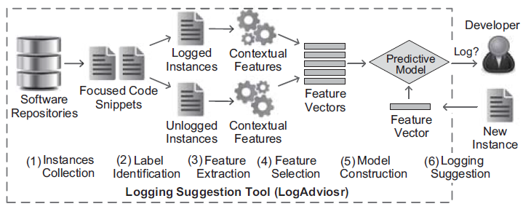
Approach
Notes:
我的部分主要讲述论文的方法和实验。论文将其实现分为 6 个阶段，分别为收集实例、标记标签、提取特征、挑选特征、构建模型和模型预测阶段。这和常规的数据挖掘流程是类似的，因此我希望挑出其中 3 个比较关键的阶段进行详细的阐述。

Slide 2
Approach
Where?
What?
How?
Notes:
首先，第一个比较关键的阶段是收集实例阶段，通俗的讲，就是获取训练数据。这个阶段需要解决的问题包含 3 个，分别是 Where What How，也就是数据从哪里来，获取什么类型的数据，怎么获取？

Slide 3
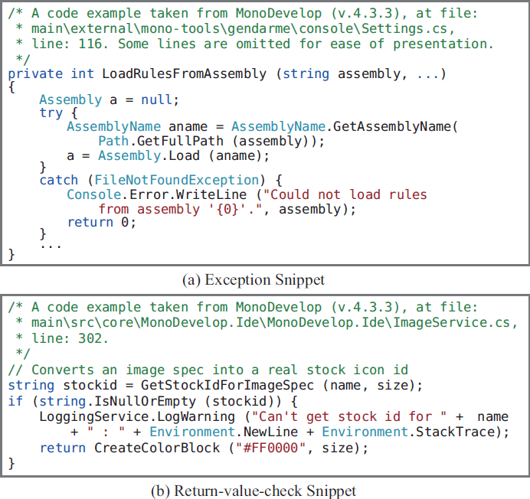
Approach
Where?
2 industrial systems from Microsoft & 2 open-source systems from Github.
What?
Focus on 2 type code snippets: exception snippets & return-value-check snippets.
How?
Roslyn.
Notes:
数据从哪里来呢？论文主要使用 4 个成熟的软件系统作为原生数据，分别有 2 个来自微软的工业系统和 2 个了来自 Github 的开源系统。（这 4 个系统都是目前比较受欢迎的并且依然在维护的系统，而且它们的代码数量都在百万的级别）
那我们需要些什么类型的数据呢？由于记录日志的操作主要发生在这两种类型的代码段中，因此论文主要关注这两类的代码段，分别是异常型代码段，和返回值检查代码段。我们可以来看一下这两种代码段的特点。右图的上方是异常型代码段，记录日志的操作发生在捕获异常的语句中。右图的下方是返回值检查型代码段，记录日志的操作发生在检查返回值的条件判断语句中。
最后我们如何获取想要的数据呢？论文使用了一个具有丰富的代码分析 API 的软件系统 Roslyn，来获取这些数据。

Slide 4
Approach
Garbage in, garbage out.
Notes:
数据挖掘中，有句俗语是，“Garbage in, garbage out”，意思是说，特征工程做得不好，即使模型再好，最终的预测效果也好不到哪里去。
因此，方法中第 2 个比较关键的阶段是特征提取。

Slide 5
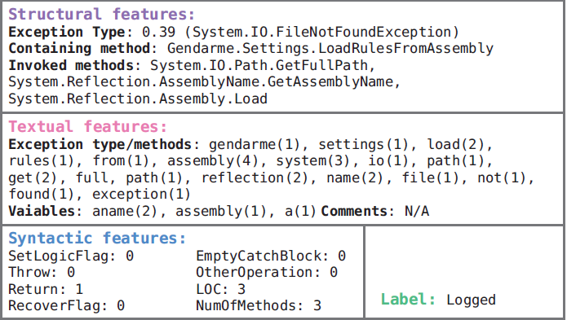
Approach
Structural features
Error Type (e.g. FileNotFoundException)
Methods (Containing method & Invoked methods)
Textual features
Using Weka (tokenization, stemming, stop words removal, and TF-IDF term weighting)
Syntactic features
SettingFlag, Throw, Return, RecoverFlag, OtherOperation, OtherOperation
LOC & NumOfMethods
Notes:
论文将特征分为 3 大类，分别是结构型特征、文本型特征和句法型特征。结构型特征主要是描述代码段的结构信息，包含 2 类，错误类型和方法；提取文本型特征的核心思想是，将代码段当作常规文本，执行常规的文本提取特征向量的各类技术手段，提取出文本型特征（论文中使用的是一个开源的机器学习库 Weka 来处理文本特征）；句法型特征主要是描述代码段的句法信息，包含 2 类，代表取代记录日志的操作的标记位，和代码行数与调用方法数量。

Slide 6
Approach
72K features in System-B
Data noises
logged : unlogged = 1 : 48.8
Notes:
方法中的第 3 个关键的阶段是特征挑选。论文中对之前阶段产生的训练数据做了统计分析，发现 3 个现象。1. 特征向量的维度非常大，特征有上万个；2. 数据中有一定数量的噪声点；3. 训练数据的偏斜率较大，记录日志和未记录日志的比例为 1 : 48.8。

Slide 7
Approach
Feature selection
1. Threshold (remove 68%)
2. Information gain (1000 left)
Noise Handling
CLNI (modified K-Nearest Neighbors)
SMOTE (generate logged data)
Notes:
为了解决以上出现的问题，论文采取了 2 个措施，分别是特征挑选和噪声处理。
特征挑选使用两个方法来过滤特征，首先使用阈值值过滤掉了 68% 的稀疏特征，其次使用 Information gain 再过滤，最后大约剩下 1000 个特征左右。
噪声处理使用了 CLNI 的方法来判断实例点是否是一个噪声点，这种方法可以理解为一个修改版的 K 近邻方法。（原理是判断某个实例点是否为一个噪声点，只需要判断其标签是否与其最近 K 的数据点的标签的大多数一致，若一致则判断它不是噪声点；反之亦然）
但是有存在一个问题，数据存在较大的偏斜率，单纯的使用 CLNI 的方法不能达到很好的效果，因此论文引入了 SMOTE 方法来消除数据的偏斜性。（原理是生成一些人造的数据，进而消除偏斜性）

Slide 8

Metric function
where TP, FP, TN, and FN denote true positives, false positives, true negatives, and false negatives, respectively.
Notes:
接下来是论文的实验部分。首先需要设立评估标准，论文使用 Balanced Accuracy，也就是屏幕中的 BA，为什么使用这个公式，而不使用常见的分类准确率 Accuracy 呢？因为我们的数据存在较大的偏斜，如果使用分类准确率来评估，那么很有可能评估有失公平性。（例如，我们的模型对所有的实例都预测成不需要记录日志，依然可以达到 98% 的分类准确率）因此使用 BA 来评估可以消除这个问题。

Slide 9
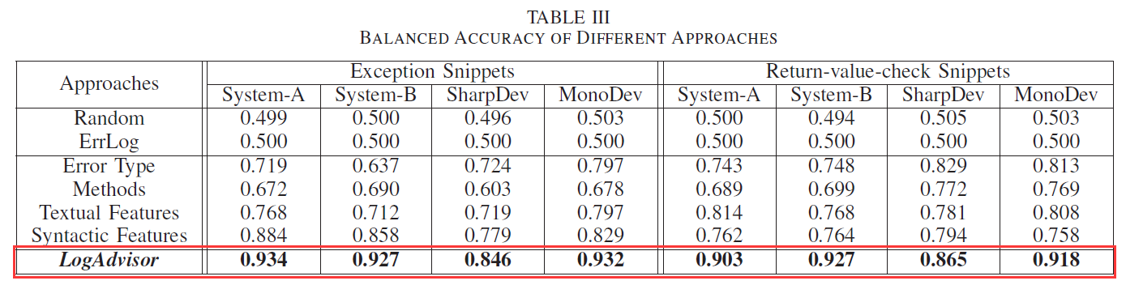
Experiment
What is the accuracy of LogAdvisor?
Notes:
论文中做了 4 个实验，我们一个一个来介绍。
第 1 个实验是为了验证 LogAdvisor 的准确率，可以观察到，LogAdvisor 表现出了较好的效果，对于各个系统的准确率平均在 90% 左右。

Slide 10
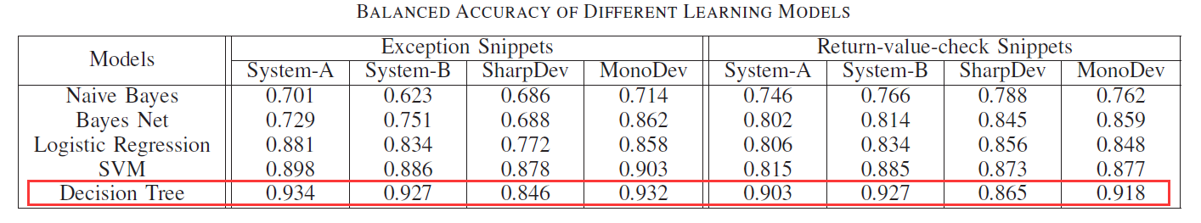
Experiment
What is the effect of different learning models?
Notes:
第 2 个实验是为了验证采用不同模型，预测效果的好坏。从结果可以观察到，决策树模型的效果最好，原因可能是。。。

Slide 11
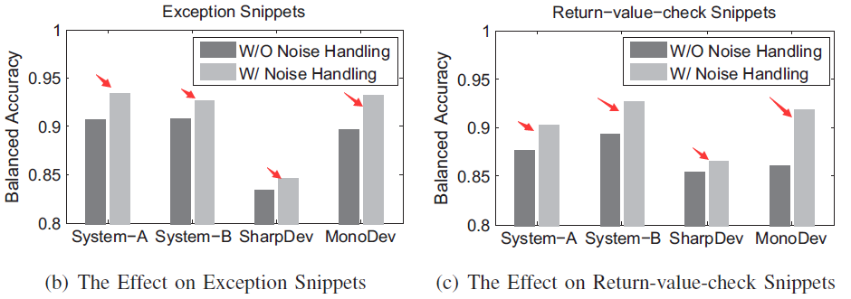
Experiment
What is the effect of noise handling?
Notes:
第 3 个实验是为了验证噪声处理是否对预测起到一定的作用。从结果可以看到，经过噪声处理的准确率比没有噪声处理的，高出大约 3%，因此也可以表明，噪声处理是有益的。

Slide 12
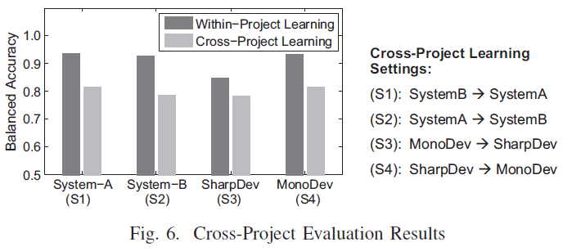
Experiment
How does it perform in cross-project learning?
Notes:
最后一个实验是为了验证 LogAdvisor 在交叉项目中的预测效果如何。
什么是交叉项目呢？意思是，使用系统 A 对模型进行训练，但预测对象是系统 B。
从结果可以观察到，LogAdvisor 对于交叉项目的预测效果是有所下降的，但基本也维持在 80% 左右。

